Slide 1


UBND QUẬN BÌNH THẠNH
TRƯỜNG: THCS NGUYỄN VĂN BÉ
CHÀO MỪNG CÁC EM HỌC SINH LỚP 6

Slide 2
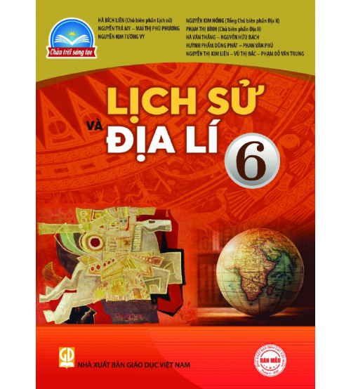


Slide 3

- GV giảng dạy Lich sử Địa Lý 6: Cô Nguyễn Ánh Nguyệt, Cô Phạm Thị Nhâm, Cô Nguyễn Thị Trang
- HKI :2 tiết Sử+ 1 tiết Địa / tuần
- Hướng dẫn đọc sách giáo khoa qua Internet: vào google gõ “ Sách Lich sử + Địa Lý 6 – Chân trời sáng tạo
- Hình thức học
Vào Web trường THCS Nguyễn Văn Bé tải bài học về
Hoặc nghe giảng trực tuyến với giáo viên

Slide 4
Yêu cầu bộ môn
- 1 cuốn SGK Lịch sử- Địa lí 6 ( Chân trời sáng tạo)
- 1 cuốn tập
- Chú ý nghe giảng, ghi chép nội dung bài học đầy đủ
- Học kĩ những nội dung giáo viên dặn dò, làm bài tập( nếu có)
- Đọc bài mới trước mỗi buổi học

Slide 5
1.Tên bộ phim em đã từng xem?
5.Điểm chung của những câu hỏi trên là đều diễn ra vào thời điểm nào?
2.Em đã cùng gia đình đi du lịch nhũng đâu?
3.Thành tích tuyệt vời mà em từng đạt được là gì?
4.Nếu có cỗ máy thời gian của
Đô – rê – mon em muốn quay trở về thời điểm nào trong quá khứ? Tại sao?

Slide 6
Bài 1: LỊCH SỬ LÀ GÌ? ( tiết 1)
I. Lịch sử và môn lịch sử

Slide 7
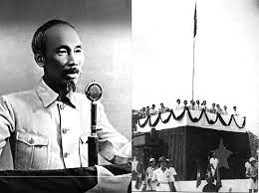
Bài 1: LỊCH SỬ LÀ GÌ? ( tiết 1)
I. Lịch sử và môn lịch sử
Lịch sử là gì? Em hãy nêu 1 ví dụ cụ thể?
Chủ tịch Hồ Chí Minh đọc Tuyên ngôn độc lập 2/9/1945

Slide 8
Bài 1: LỊCH SỬ LÀ GÌ?( tiết 1)
I. Lịch sử và môn lịch sử
Lịch sử là gì?
- Lịch sử là tất cả những gì đã xảy ra trong quá khứ, bao gồm mọi hoạt động của con người từ khi xuất hiện đến nay.
- Môn lịch sử là môn khoa học tìm hiểu về lịch sử loài người, bao gồm toàn bộ hoạt động của con người và xã hội loài người trong quá khứ.

Slide 9
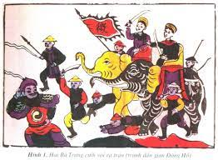
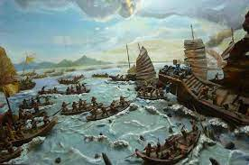
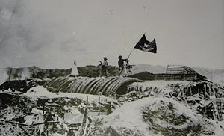
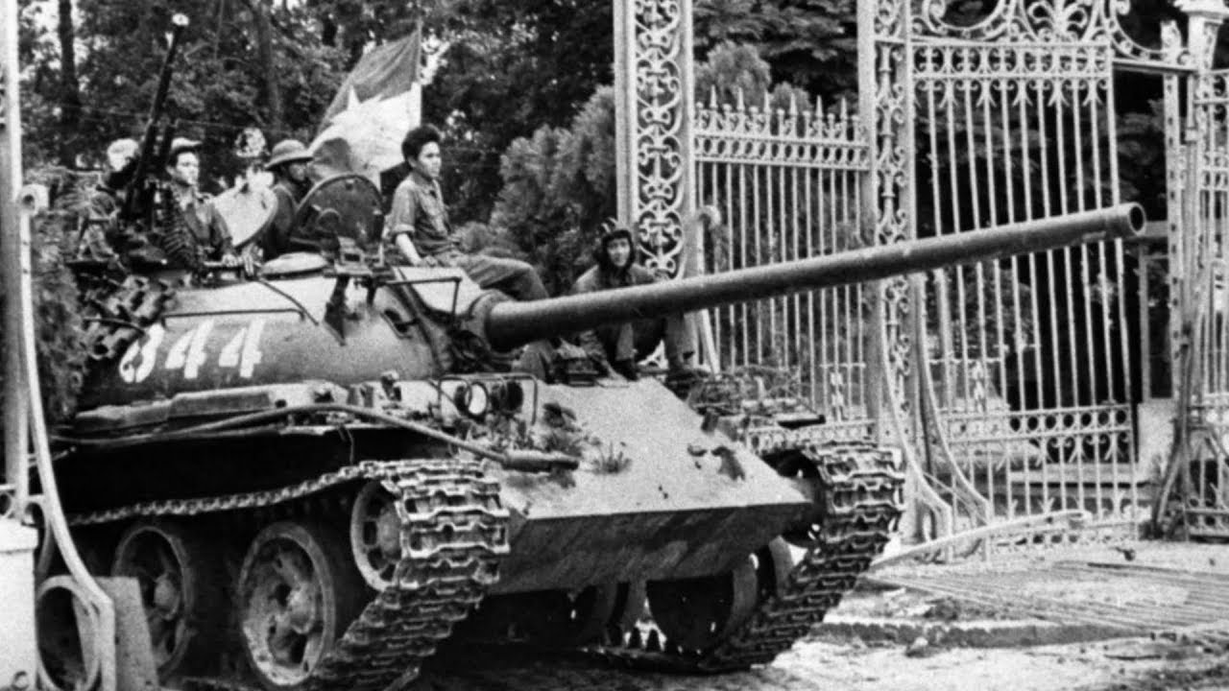
Khởi nghĩa Hai Bà Trưng năm 40
Chiến thắng Bạch Đằng năm 938
Chiến dịch Hồ Chí Minh năm 1975
Chiến dịch Điện Biên Phủ năm 1954

Slide 10
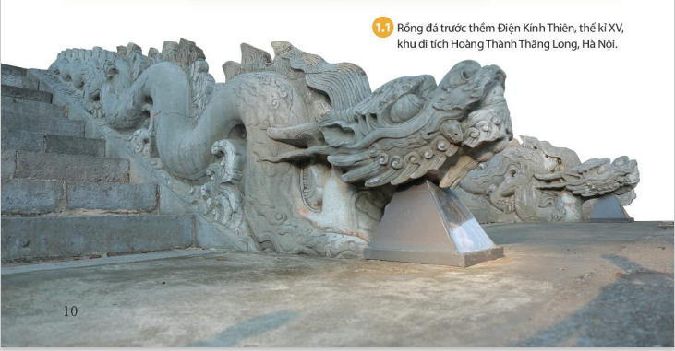
Theo em những câu hỏi nào có thể được đặt ra để tìm hiểu về quá khứ khi quan sát hình 1.1
Rồng đá được xây dựng khi nào? Vào thời nào?
Quá trình xây dựng rồng đá ra sao?
Ý nghĩa của việc xây dựng rồng đá?

Slide 11

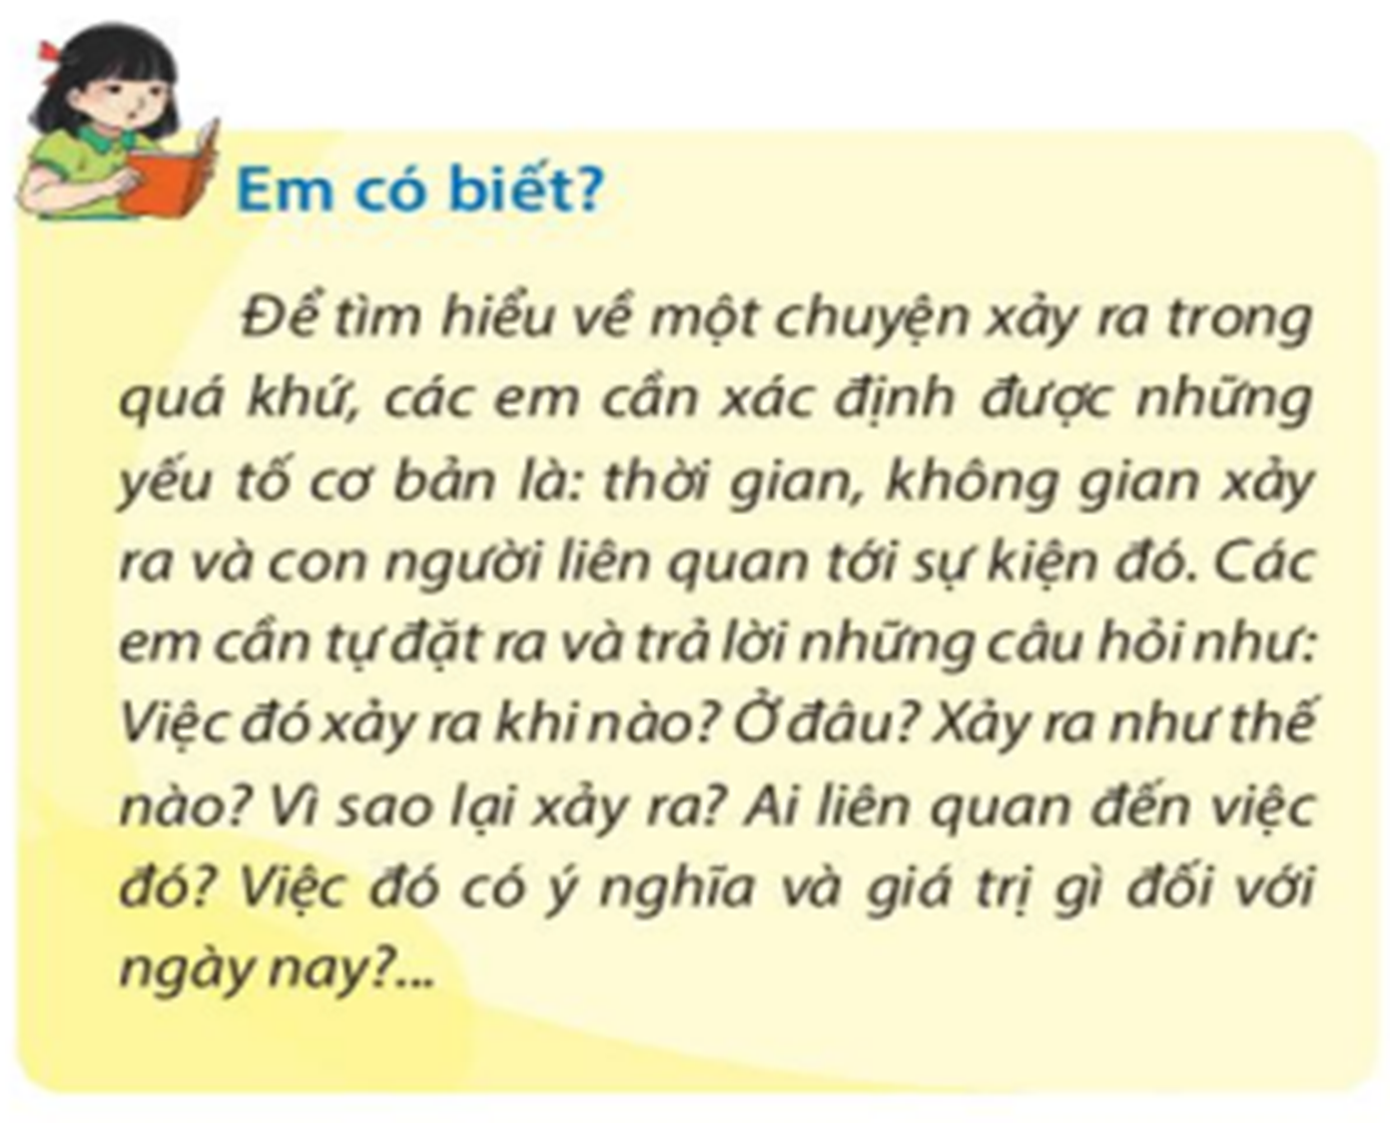

Slide 12

Luyện tập- Vận dụng
Câu 1: Lịch sử được hiểu là?
A. Những truyện cổ tích được kể truyền miệng
B .Tất cả những gì xảy ra trong quá khứ
C. Sự tưởng tượng của con người về quá khứ của mình
Đáp án B

Slide 13
Câu 2: Ai là chủ thể sáng tạo ra lịch sử?
A. Con người
B. Thượng đế
C. Vạn vật
Đáp án A

Slide 14

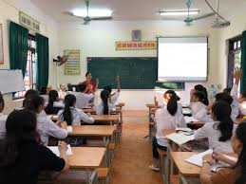
Em hãy mô tả lớp học của mình? ( vẽ tranh, viết 1 đoạn văn,..)
Lớp học ngày nay
Giả sử 100 năm sau (2121) các nhà sử học tìm thấy những miêu tả của học sinh trong trường học, họ sẽ gọi những văn bản đó là tư liệu lịch sử, nội dung miêu tả của những văn bản là : Lịch sử giáo dục Việt Nam TK XXI

Slide 15


Những mô tả của các em có giống nhau không?
Lớp học ngày nay
Những mô tả không giống nhau vì nó mang tính chủ quan của những người làm ra nó. Nhưng có điểm chung đều phản ánh quá khứ

Slide 16
NỘI DUNG BÀI HỌC
Bài 1: LỊCH SỬ LÀ GÌ? ( tiết 1)
I. Lịch sử và môn lịch sử
- Lịch sử là tất cả những gì đã xảy ra trong quá khứ, bao gồm mọi hoạt động của con người từ khi xuất hiện đến nay.
- Môn lịch sử là môn khoa học tìm hiểu về lịch sử loài người, bao gồm toàn bộ hoạt động của con người và xã hội loài người trong quá khứ.

Slide 17

NỘI DUNG BÀI HỌC
Bài 1: LỊCH SỬ LÀ GÌ? ( tiết 1)
I. Lịch sử và môn lịch sử
- Lịch sử là tất cả những gì đã xảy ra trong quá khứ, bao gồm mọi hoạt động của con người từ khi xuất hiện đến nay.
DẶN DÒ
- Môn lịch sử là môn khoa học tìm hiểu về lịch sử loài người, bao gồm toàn bộ hoạt động của con người và xã hội loài người trong quá khứ.
Ghi nội dung bài học vô tập
Học thuộc phần I
Đọc trước phần II, III của bài 1

Slide 18
CẢM ƠN CÁC EM!
CHÚC CÁC EM HỌC TỐT!

